Slide 1
第五章：气体和湿度传感器
气体传感器
湿度传感器

Slide 2
第五章：气体和湿度传感器
气体传感器
接触燃烧式气敏元件
半导体气敏元件
湿度传感器

Slide 3

第五章：气体和湿度传感器

Slide 4

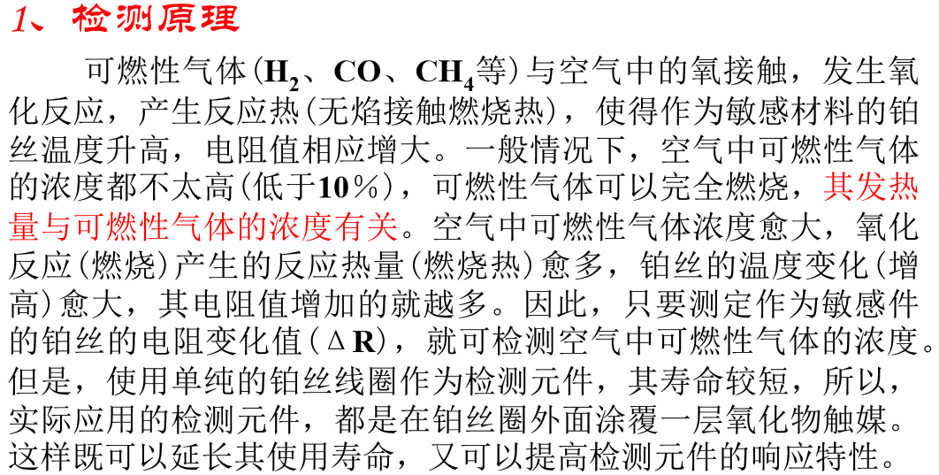
第五章：气体和湿度传感器

Slide 5
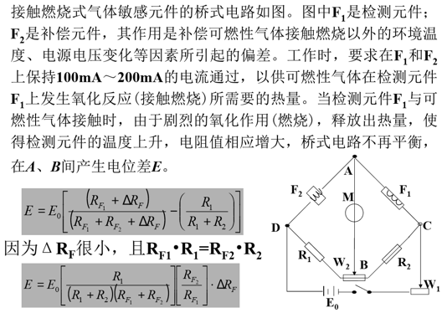
第五章：气体和湿度传感器

Slide 6
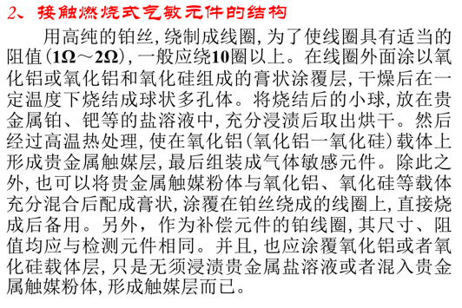
第五章：气体和湿度传感器

Slide 7
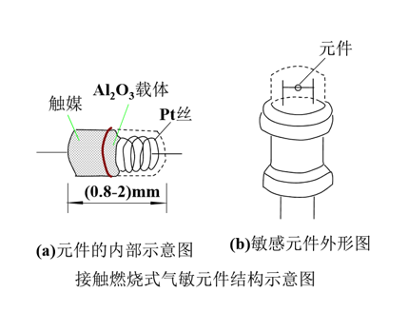
第五章：气体和湿度传感器

Slide 8

第五章：气体和湿度传感器

Slide 9
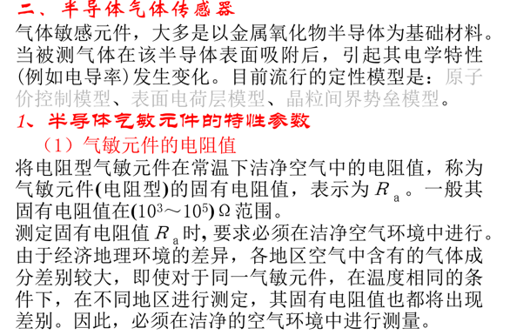
第五章：气体和湿度传感器

Slide 10
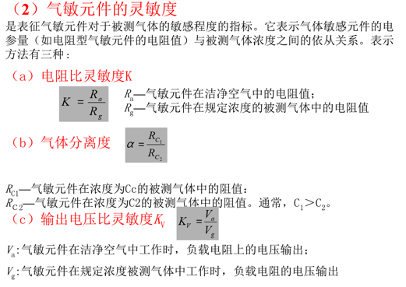
第五章：气体和湿度传感器

Slide 11
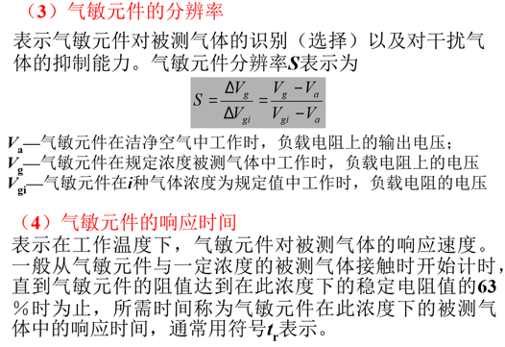
第五章：气体和湿度传感器

Slide 12
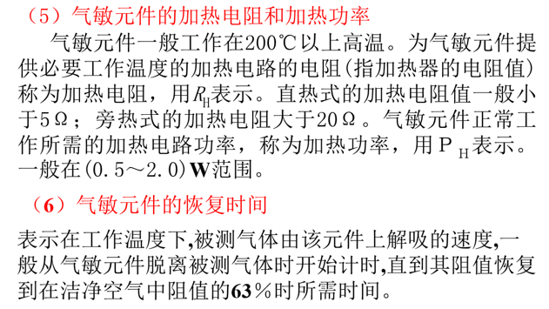
第五章：气体和湿度传感器

Slide 13
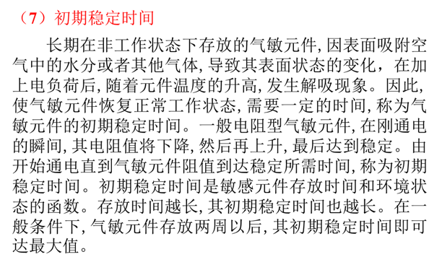
第五章：气体和湿度传感器

Slide 14
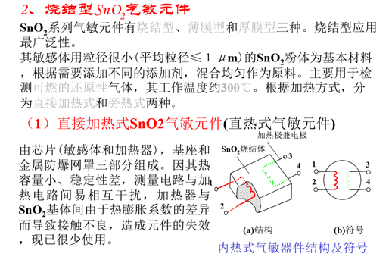
第五章：气体和湿度传感器

Slide 15
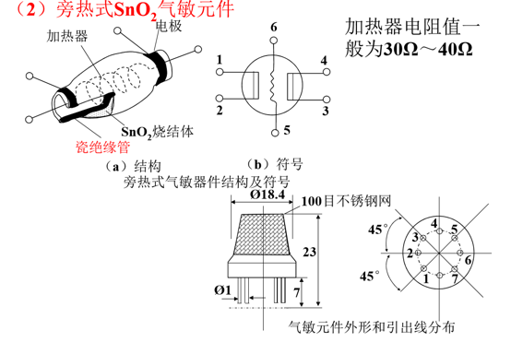
第五章：气体和湿度传感器

Slide 16

第五章：气体和湿度传感器

Slide 17
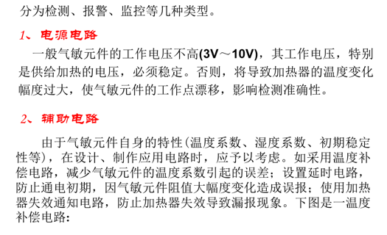
第五章：气体和湿度传感器

Slide 18
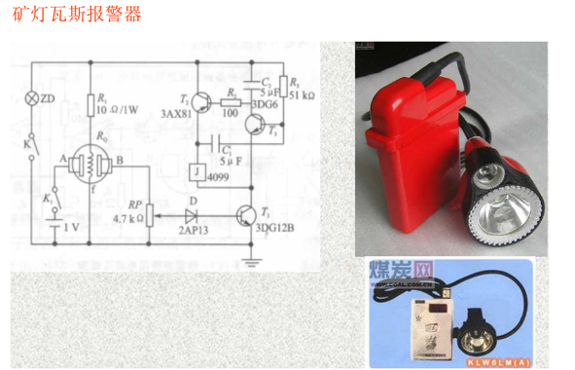
第五章：气体和湿度传感器

Slide 19
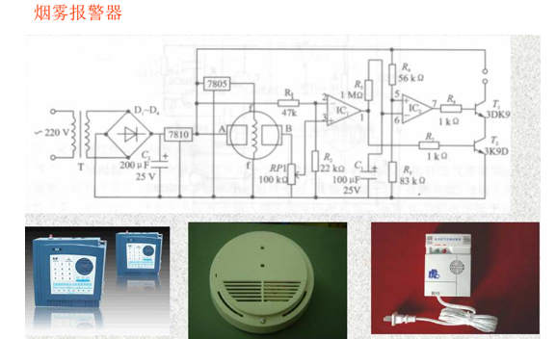
第五章：气体和湿度传感器

Slide 20
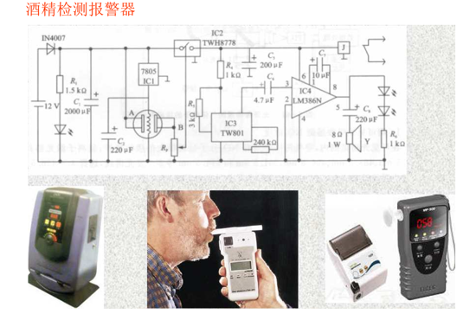
第五章：气体和湿度传感器

Slide 21
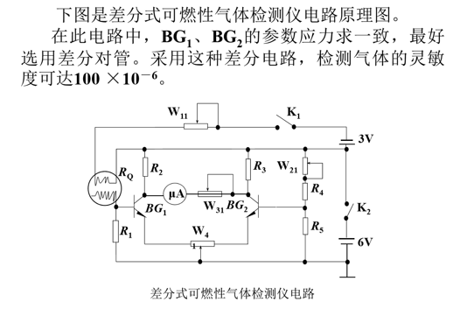
第五章：气体和湿度传感器

Slide 22
第五章：气体和湿度传感器
气体传感器
湿度传感器
湿度表示方法
湿度传感器主要参数
分类

Slide 23

第五章：气体和湿度传感器

Slide 24
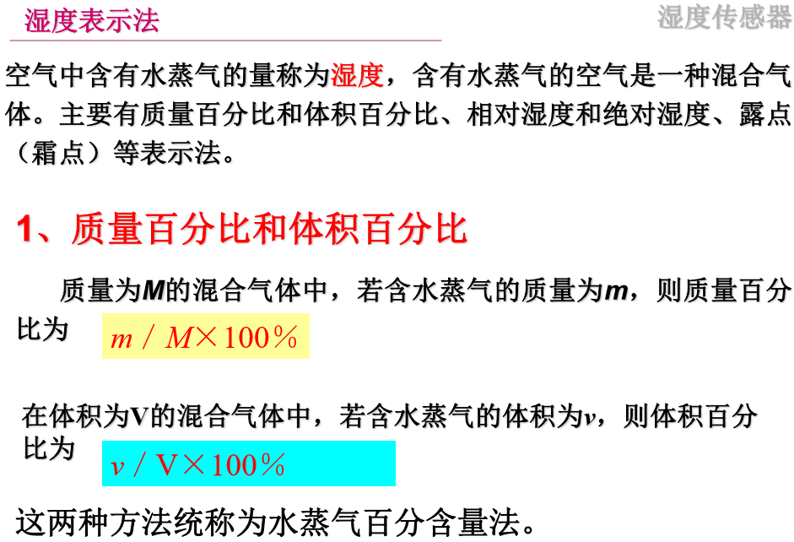
第五章：气体和湿度传感器

Slide 25
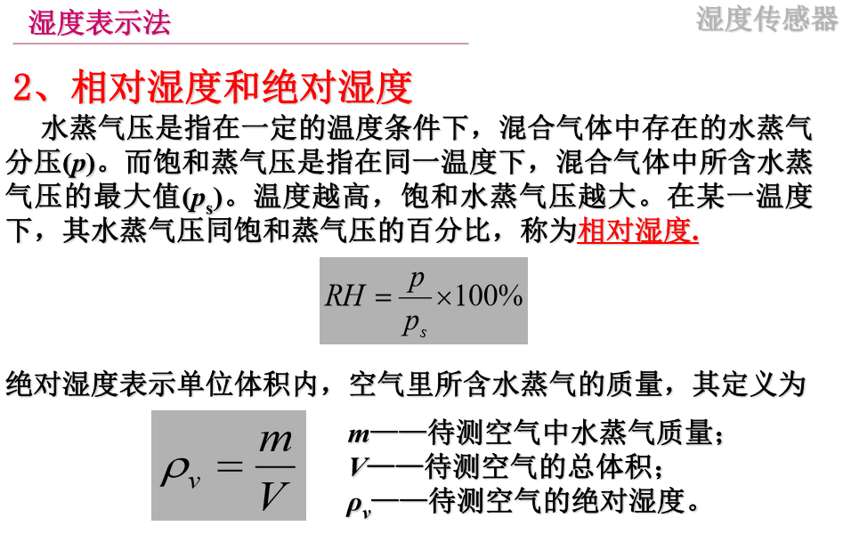
第五章：气体和湿度传感器

Slide 26

第五章：气体和湿度传感器

Slide 27

第五章：气体和湿度传感器

Slide 28
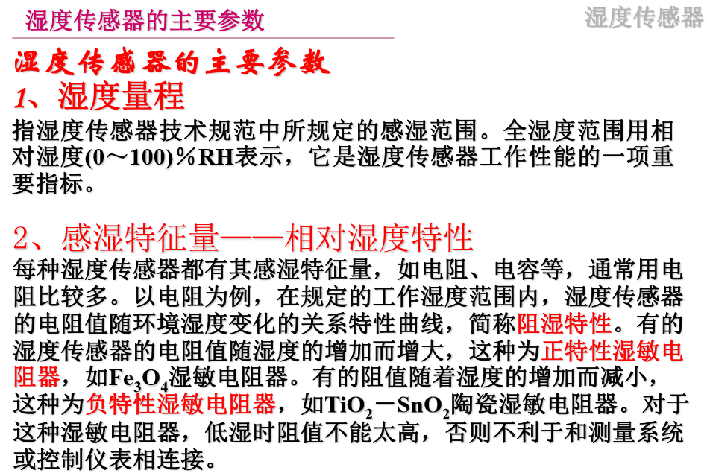
第五章：气体和湿度传感器

Slide 29
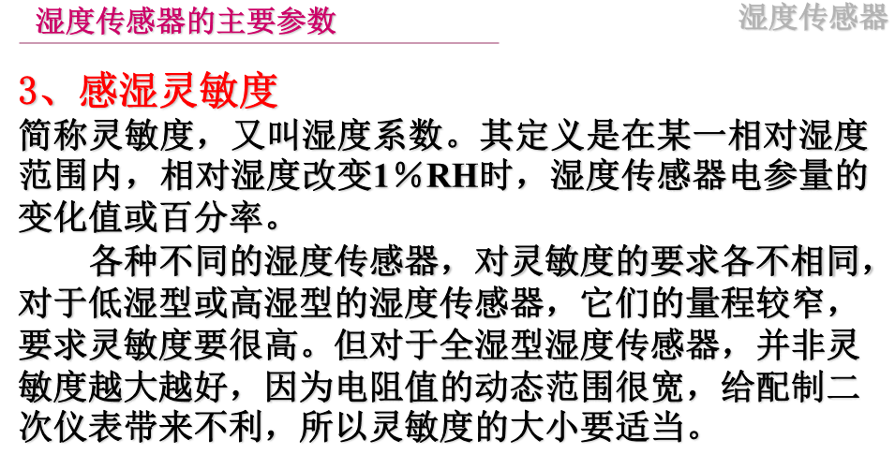
第五章：气体和湿度传感器

Slide 30
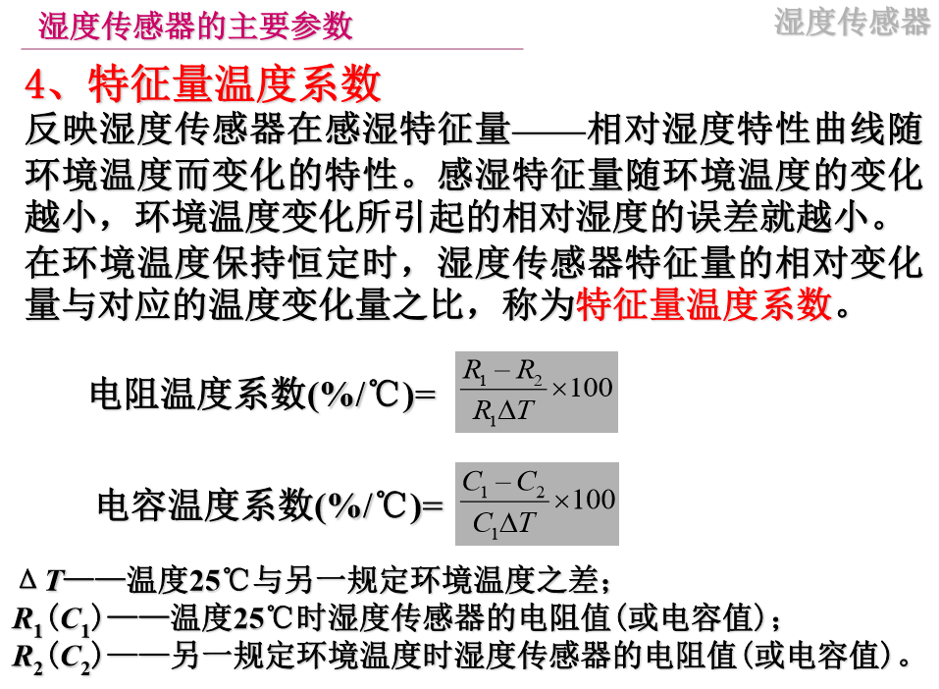
第五章：气体和湿度传感器

Slide 31
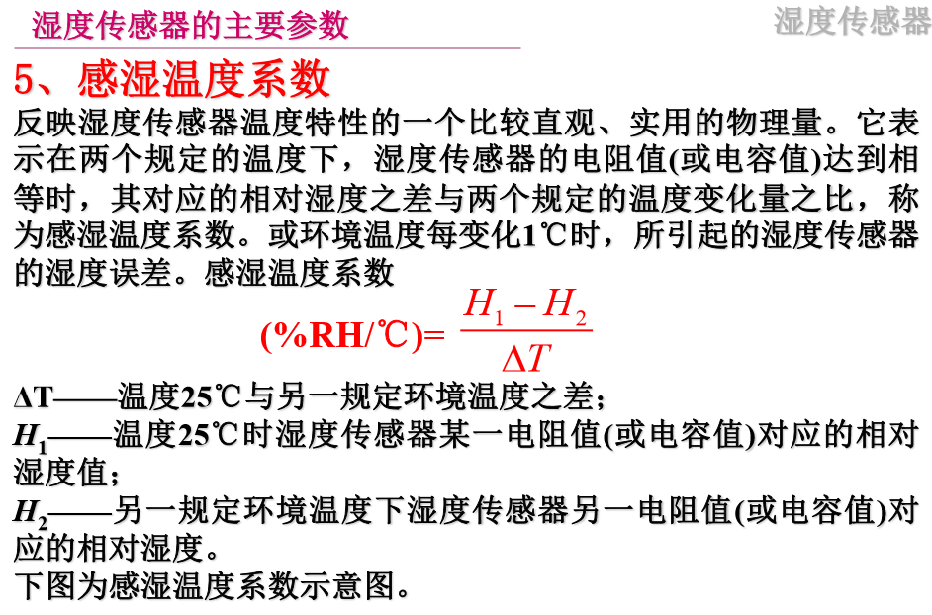
第五章：气体和湿度传感器

Slide 32
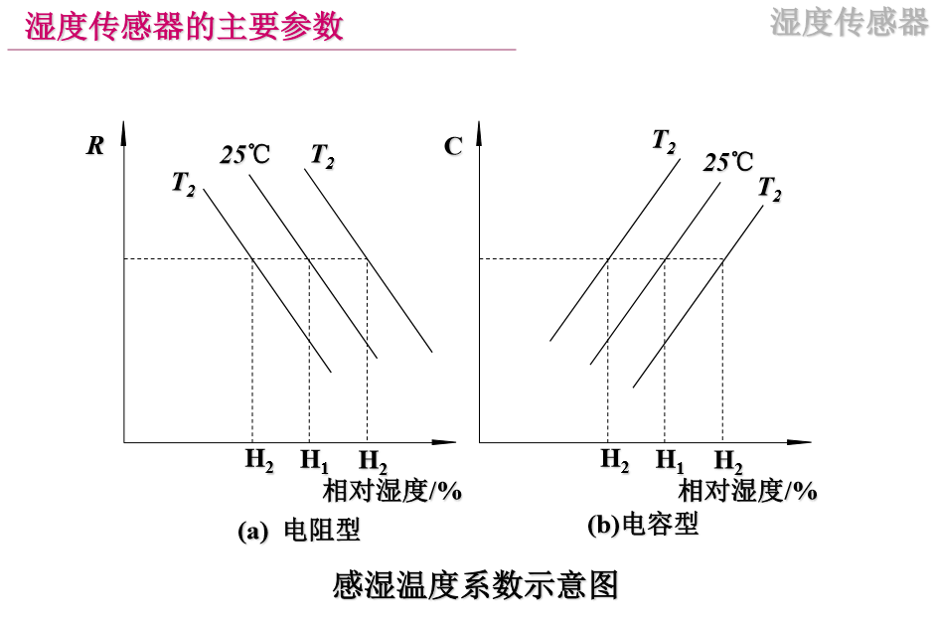
第五章：气体和湿度传感器

Slide 33
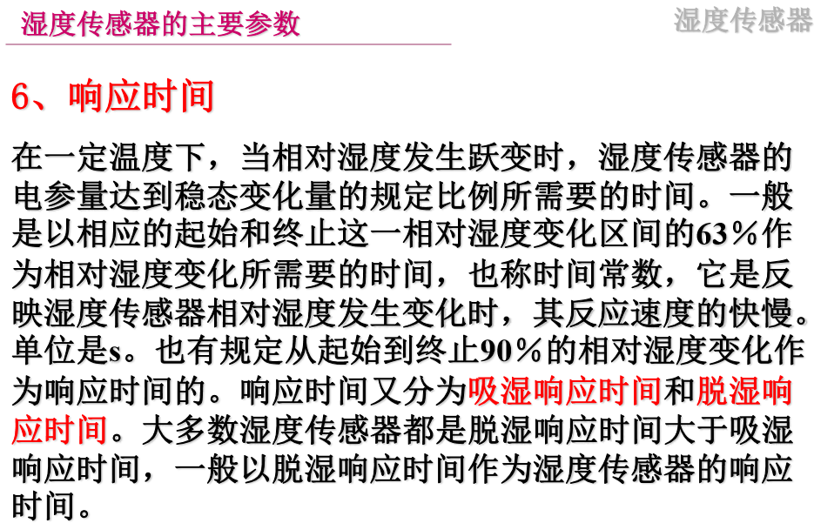
第五章：气体和湿度传感器

Slide 34
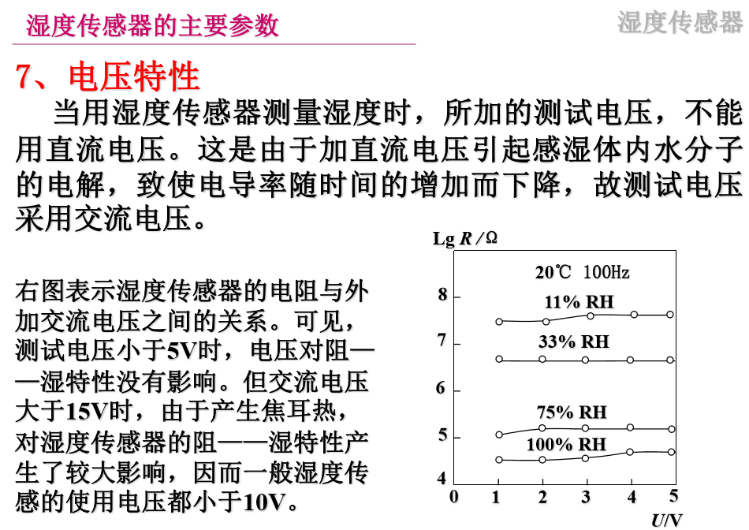
第五章：气体和湿度传感器

Slide 35
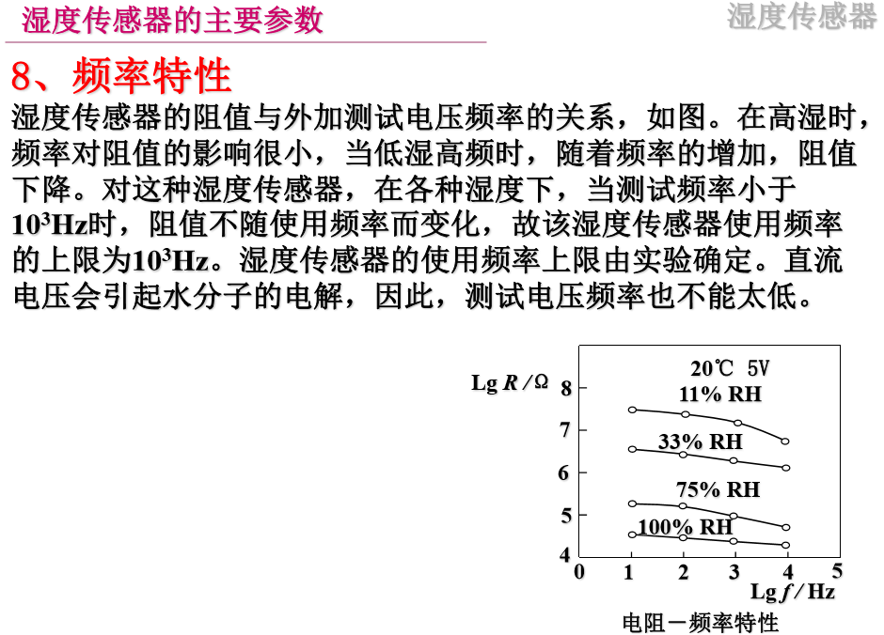
第五章：气体和湿度传感器

Slide 36
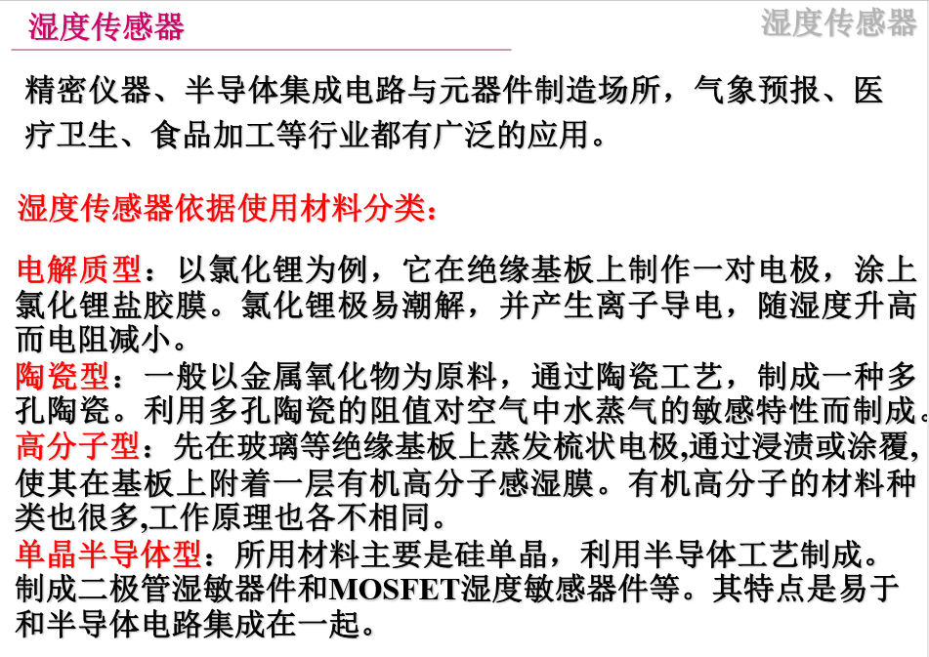
第五章：气体和湿度传感器

Slide 37

第五章：气体和湿度传感器

Slide 38
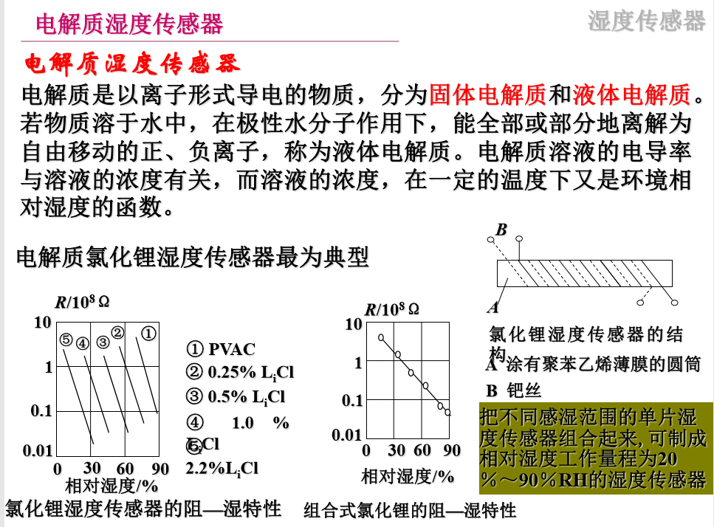
第五章：气体和湿度传感器

Slide 39

第五章：气体和湿度传感器

Slide 40
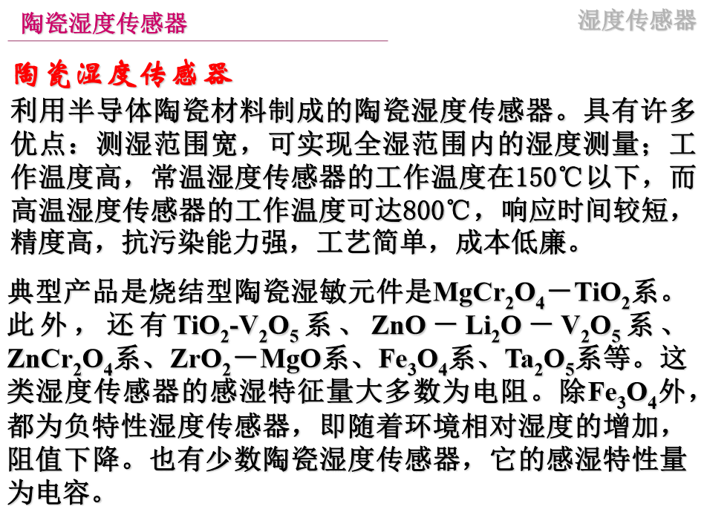
第五章：气体和湿度传感器

Slide 41
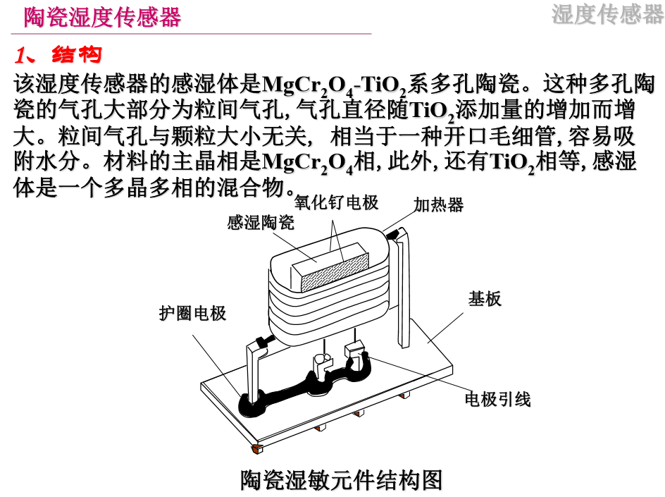
第五章：气体和湿度传感器

Slide 42
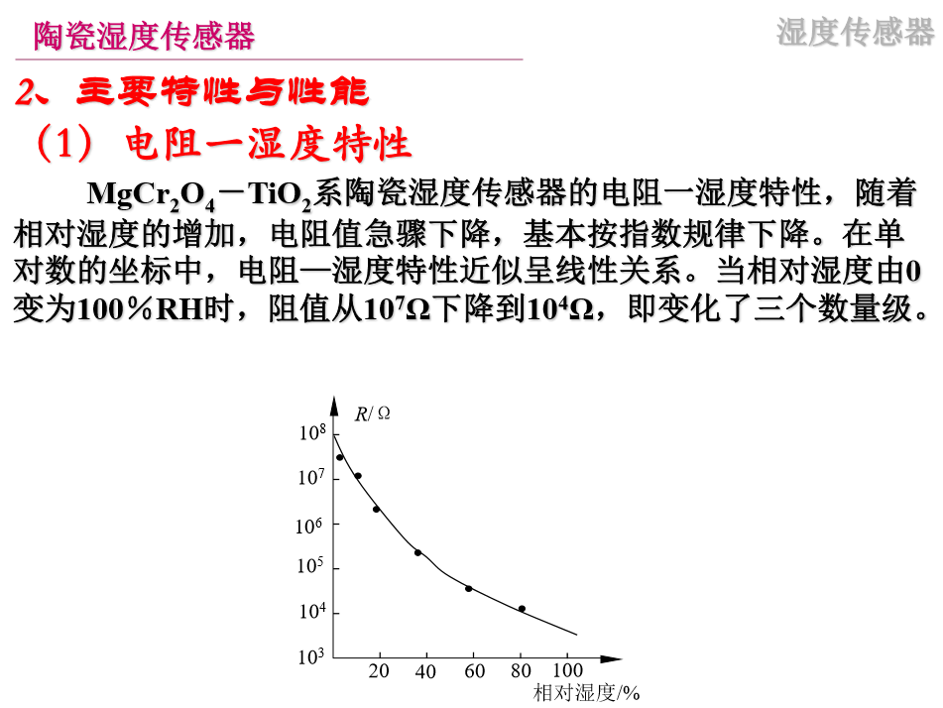
第五章：气体和湿度传感器

Slide 43
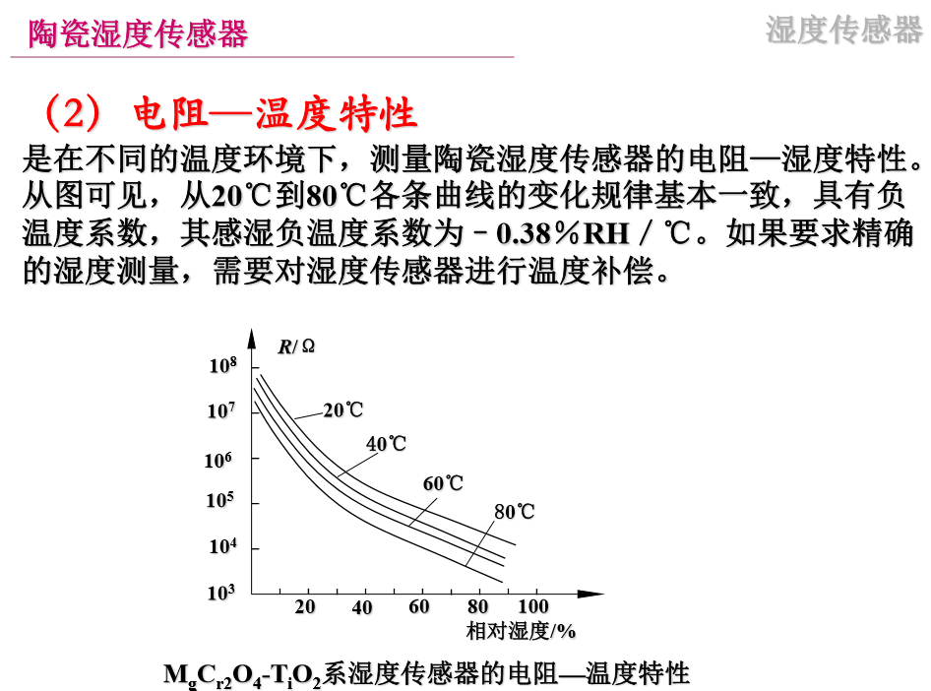
第五章：气体和湿度传感器

Slide 44
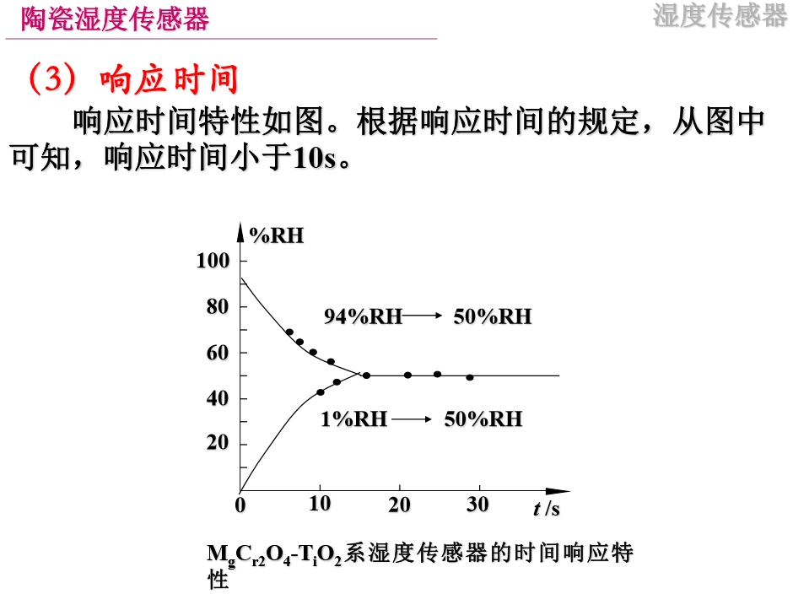
第五章：气体和湿度传感器

Slide 45
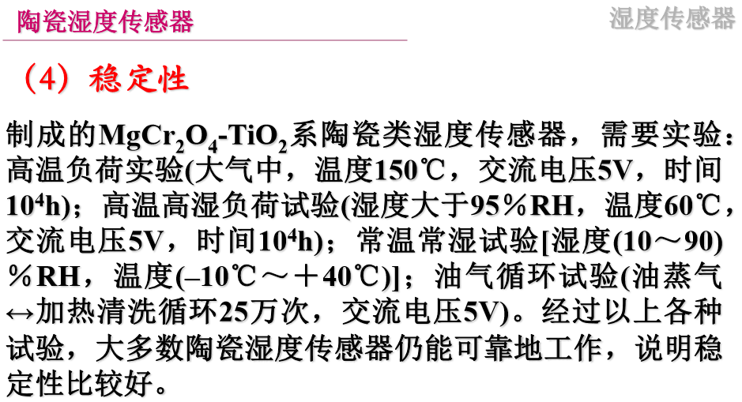
第五章：气体和湿度传感器

Slide 46

第五章：气体和湿度传感器

Slide 47
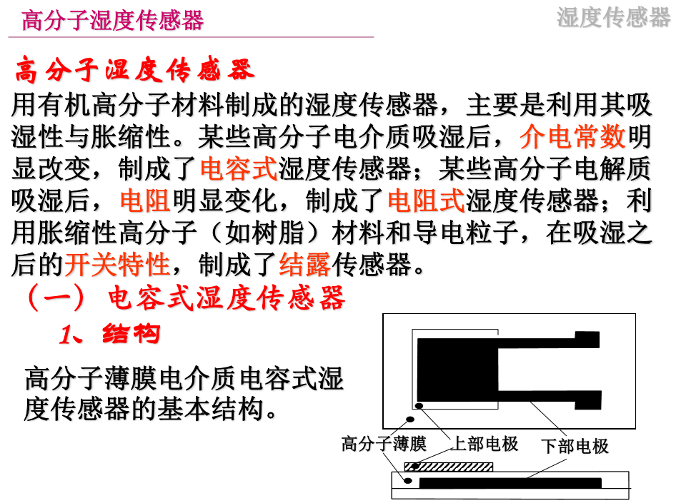
第五章：气体和湿度传感器

Slide 48
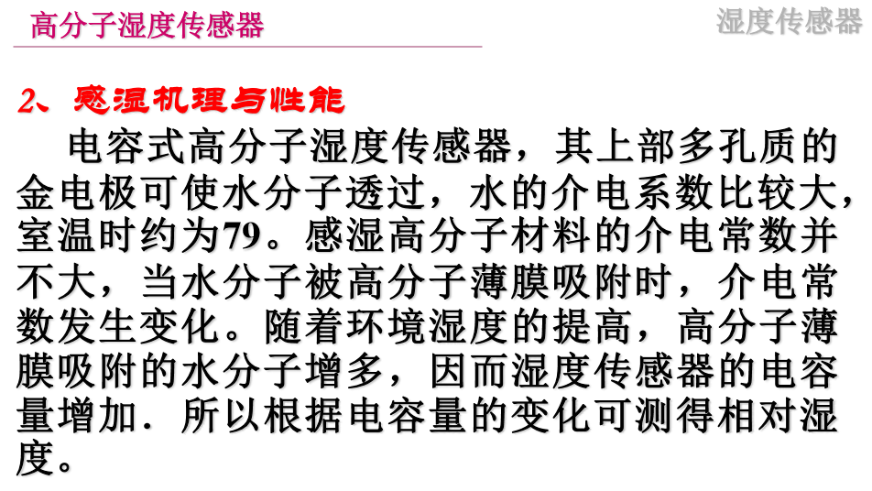
第五章：气体和湿度传感器

Slide 49
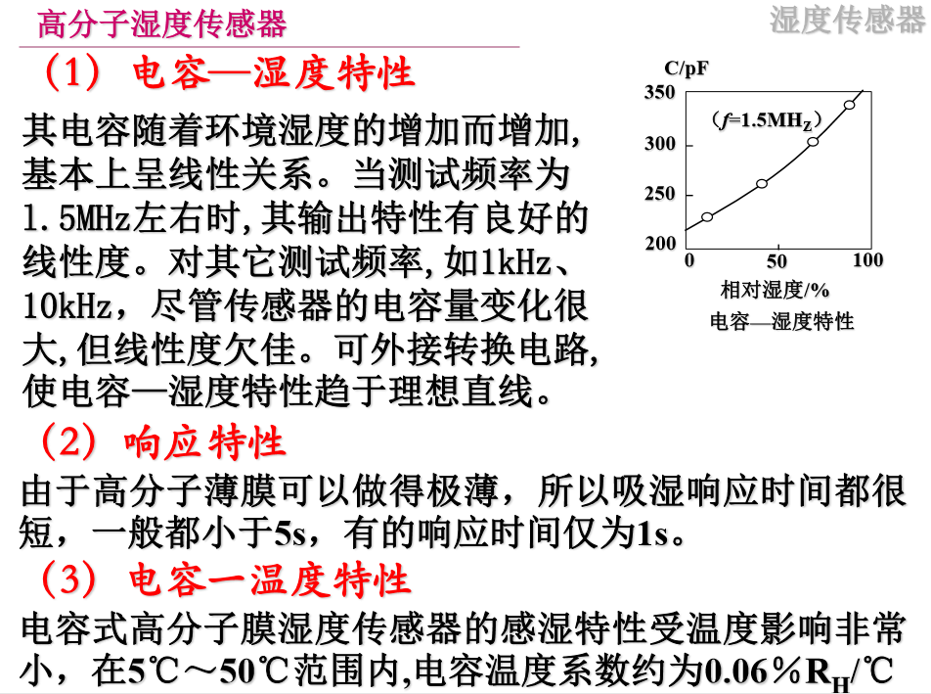
第五章：气体和湿度传感器

Slide 50
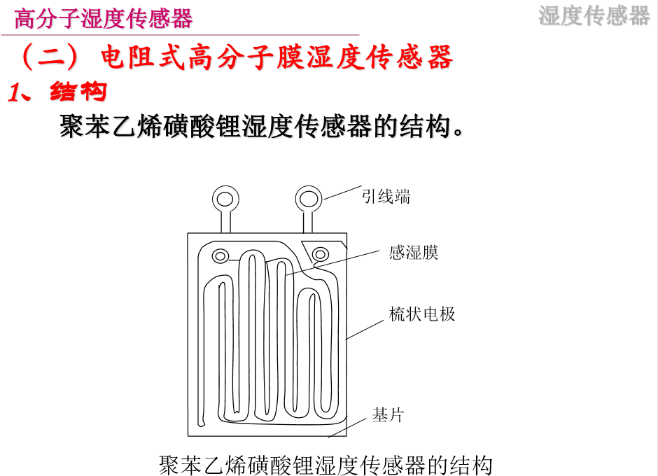
第五章：气体和湿度传感器

Slide 51
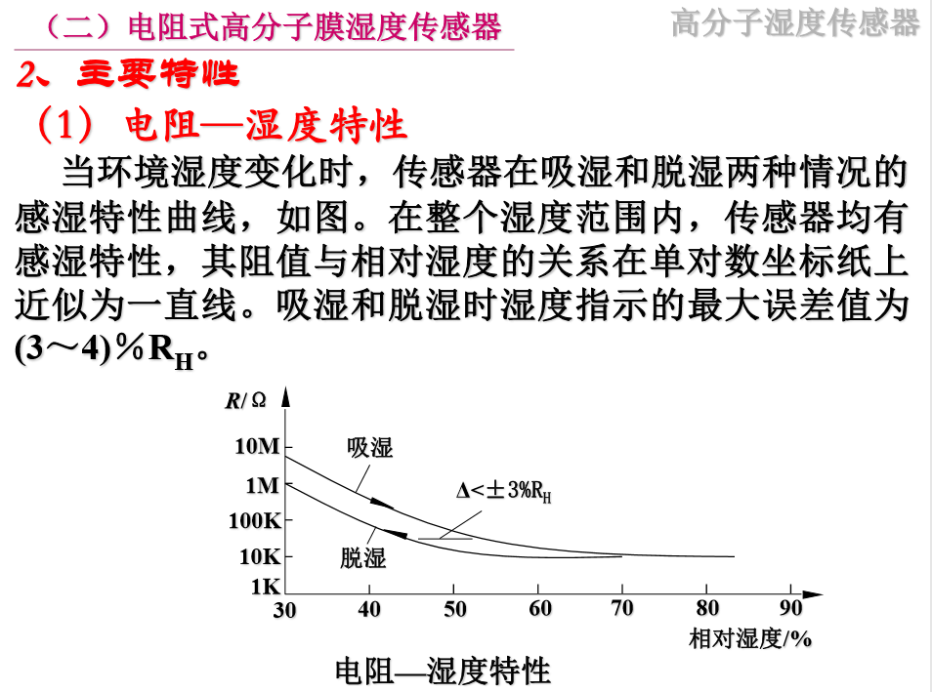
第五章：气体和湿度传感器

Slide 52
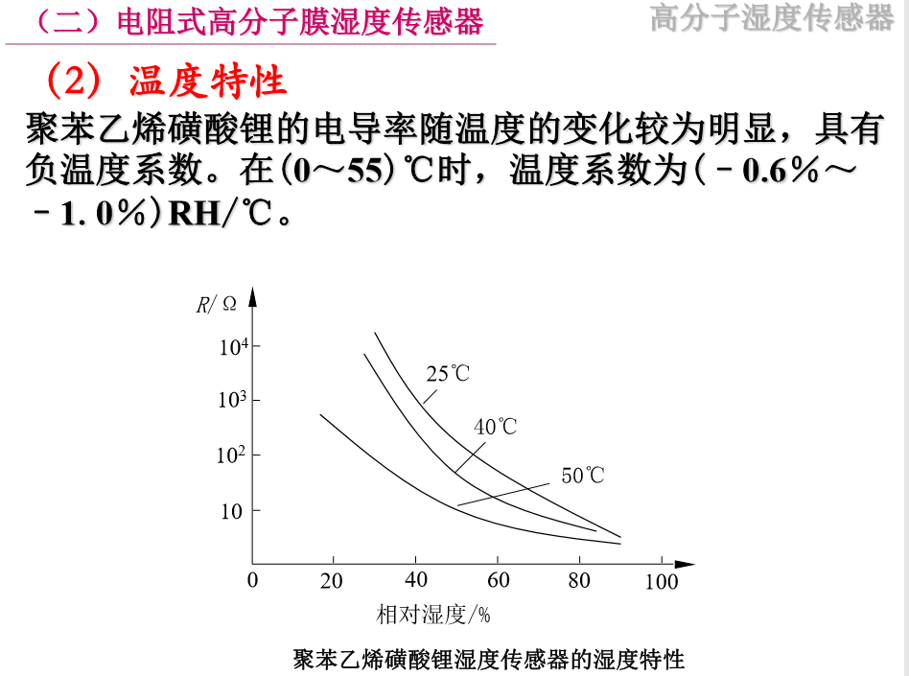
第五章：气体和湿度传感器

Slide 53
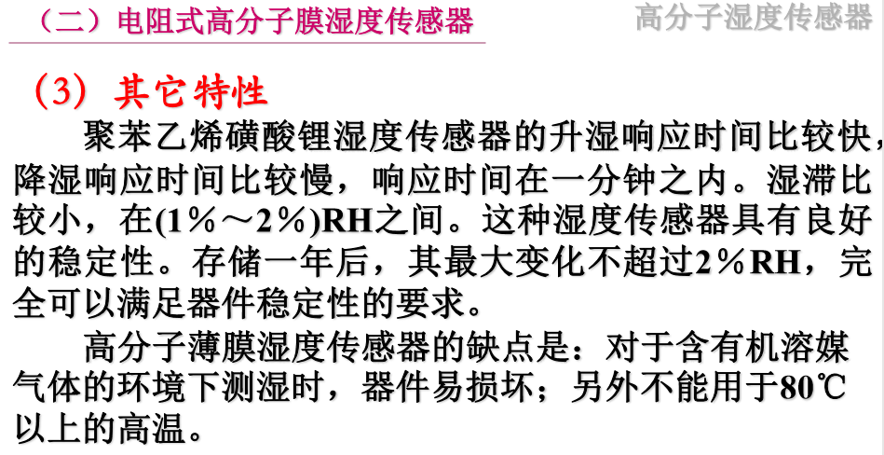
第五章：气体和湿度传感器

